Slide 1
DESENHO TÉCNICO 3
CORTES
AULA 3
Profa. Gisele Carvalho

Slide 2
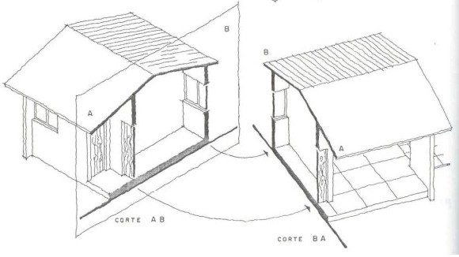
CORTE
Arquitutor

Slide 3
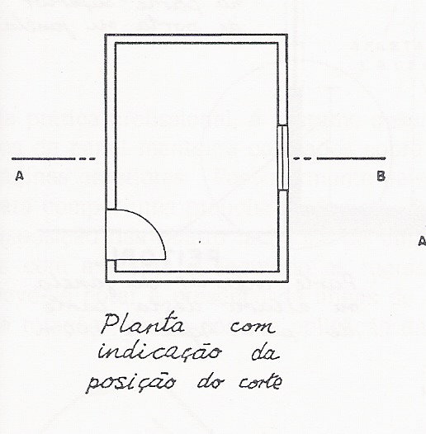
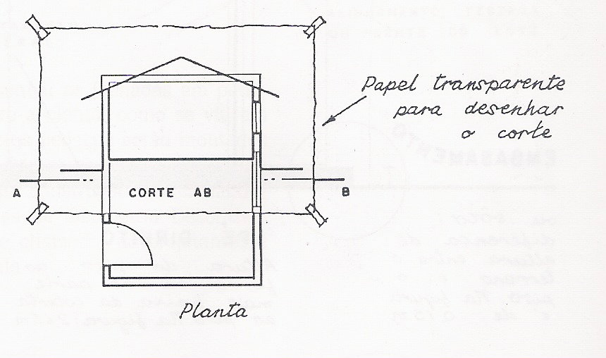
CORTE
AB - Corte transversal – menor dimensão
CD – Corte longitudinal – maior dimensão
C
D
Exigência: pelo menos dois cortes (sendo um transversal e outro longitudinal).
Devem passar por áreas molhadas e escadas.

Slide 4
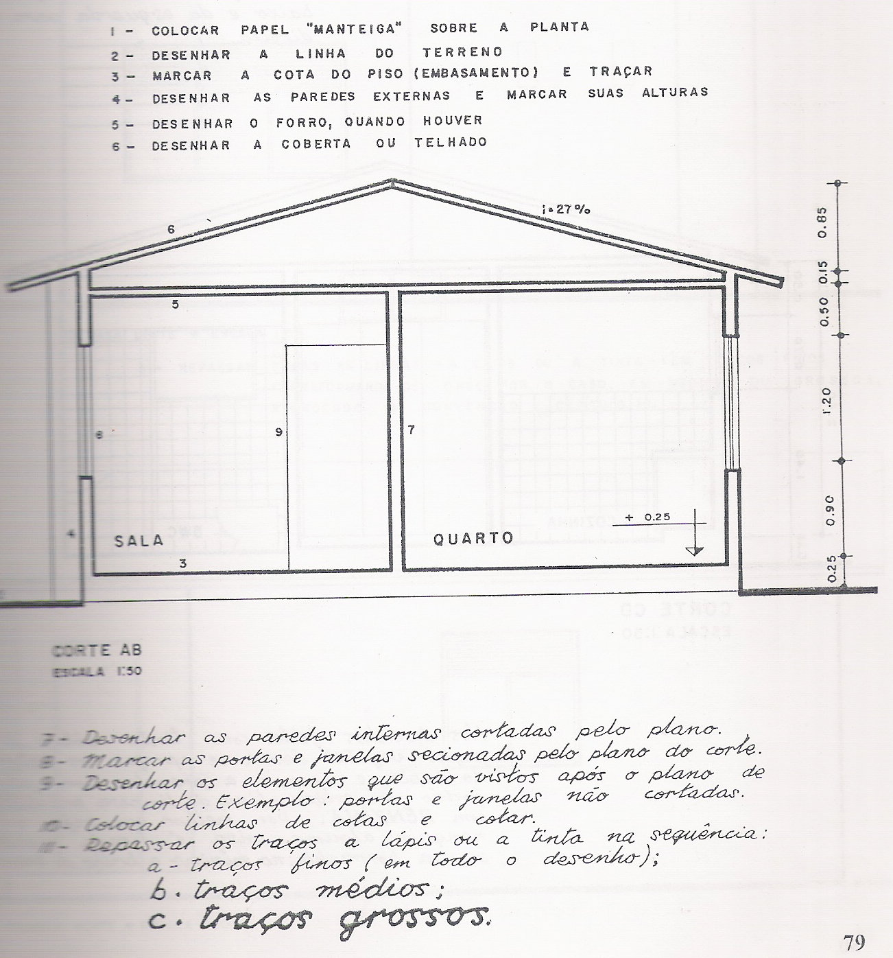
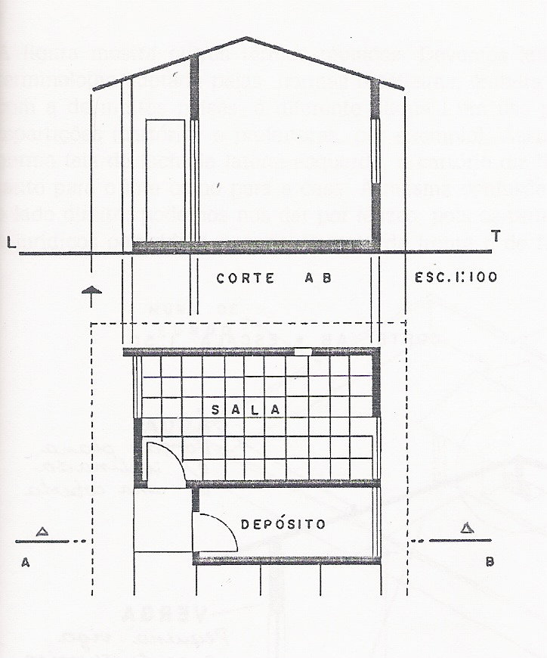
CORTE

Slide 5
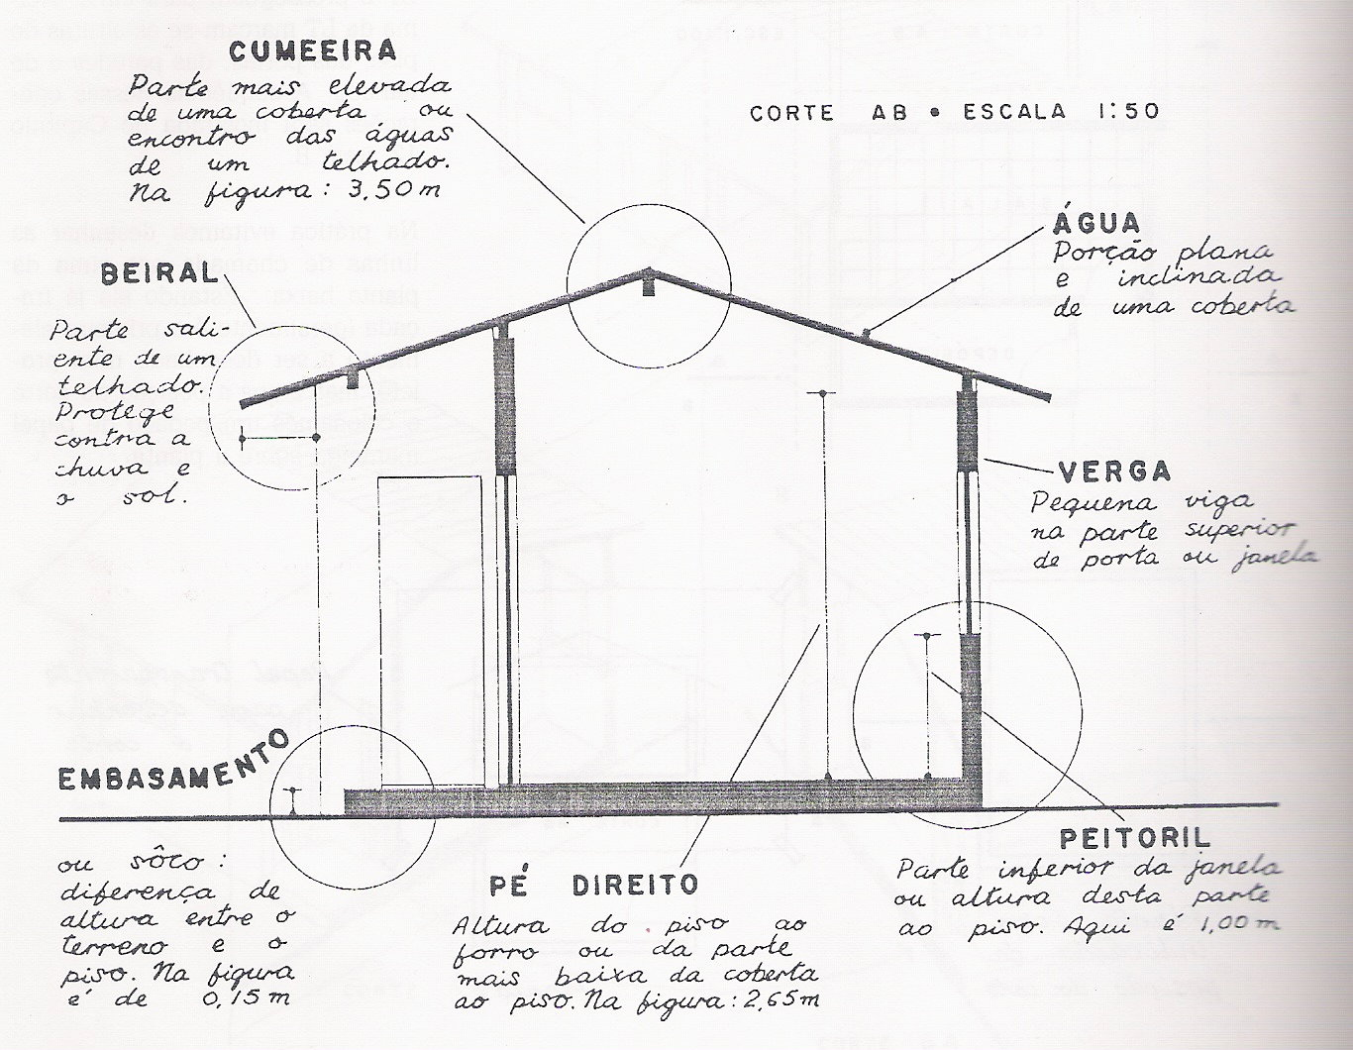
CORTE - elementos

Slide 6
CORTES
O que será avaliado nos cortes:
    Caligrafia técnica
    Margens
    Carimbo
    Diferenciação do traço (grosso, médio e fino)
    Janelas
    Portas
    Inclinação da coberta
    Representação das telhas, cumeeira, peças sanitárias e de cozinha
    Elementos em vista
    Escada
    Nome dos ambientes, nome do corte e escala
    Hachura
    Espessura da laje cortada
    Altura da coberta cortada
    Linha de encontro da coberta com a parede
    Precisão no corte e em relação a planta baixa

